Slide 1
Diseño de página

Slide 2
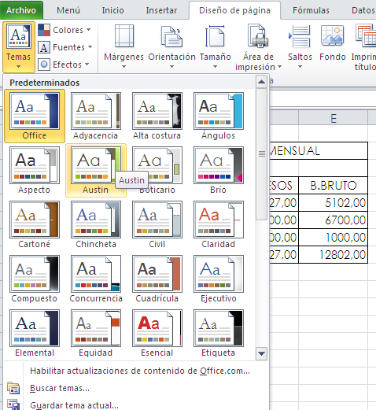
En la ficha Diseño de página se encuentran multitud de opciones para configurar los parámetros que afectan a toda la hoja en su conjunto.
Grupo temas.
Es una forma rápida y muy vistosa de dar formato a toda la hoja a través de un tema, que especifica los colores, los tipos de letra y los efectos.
Se puede aplicar de forma conjunta, desplegando el botón Temas o bien aplicando, de forma individual, los colores, las fuentes o los efectos.

Slide 3
Grupo configurar página
En este grupo se especifica el tamaño de los márgenes, la orientación de la hoja de papel y el tamaño (A4, A5, etc.)
También se puede definir el área de impresión, así como una imagen para que sirva de fondo a la hoja (por ejemplo el logotipo de la empresa)
Este grupo incluye también un selector de comando que abre el cuadro de diálogo Configurar página.
De este grupo es especialmente importante la opción Área de impresión, que sirve para definir el área de impresión (rango de celdas que se quieren imprimir) dentro de una hoja de papel utilizando un escalado.
Una vez definida el área de impresión sólo se imprimirán esas celdas.

Slide 4
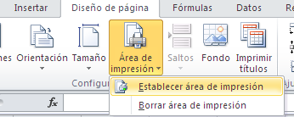
En la opción Área de impresión se definen los parámetros para ajustar la escala de la hoja de cálculo respecto a la hoja de papel modificando el valor porcentual de la escala, el área de impresión se imprime más grande o más pequeño.
Los parámetros de ancho y alto permiten definir cuántas hojas de papel se desea que ocupe el trabajo, tanto de ancho como de alto.
Excel realizará el escalado, sin variar la relación de aspecto del área de impresión.

Slide 5
Grupo opciones de la hoja
En este grupo se configuran distintos aspectos visuales de la hoja:
Líneas de la cuadrícula: si se mostrarán las líneas de cuadrícula en la pantalla o esta sólo mostrará el color de fondo de la hoja y si se imprimirán o no cuando se imprima la hoja.
Encabezados: análogamente, si se quieren ver o no en pantalla y si se desea que se impriman con la hoja.

Slide 6
Guardar en Excel
Para guardar un libro de Excel hay que hacer clic en menú Archivo. Existen las opciones:
Guardar: cuando ya se haya guardado previamente el libro, se actualiza la información guardada en la misma ubicación.
Guardar como: en este caso, se puede guardar el libro en una ubicación distinta a la actual, o bien guardar con otro formato. La primera vez que se utiliza Guardar funciona igual que Guardar como.
Excel da la opción de guardar los libros utilizando varios formatos:
Libro de Excel: se trata de un formato basado en el formato .xml que facilita mucho la integración con datos externos, a la vez que reduce el tamaño del archivo.
Libro de Excel habilitado para macros: es un formato de archivo igual que el anterior, pero que también permite guardar macros que se ejecutarán en ese libro.

Slide 7
Archivo con formato binario: se trata de un formato de archivo binario comprimido, que es muy útil para libros complejos y para compatibilidad con versiones anteriores de Excel.
Archivo con formato Excel 1997-2003: es el formato que han tenido lo archivos que contienen libros de Excel desde la versión 1997. es un formato útil para compartir la información con ordenadores que tienen una versión anterior de la aplicación.

